Slide 1

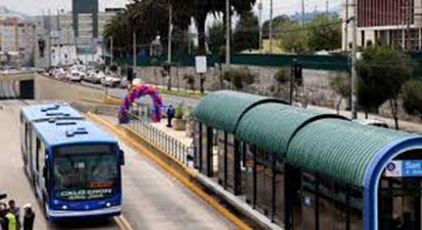
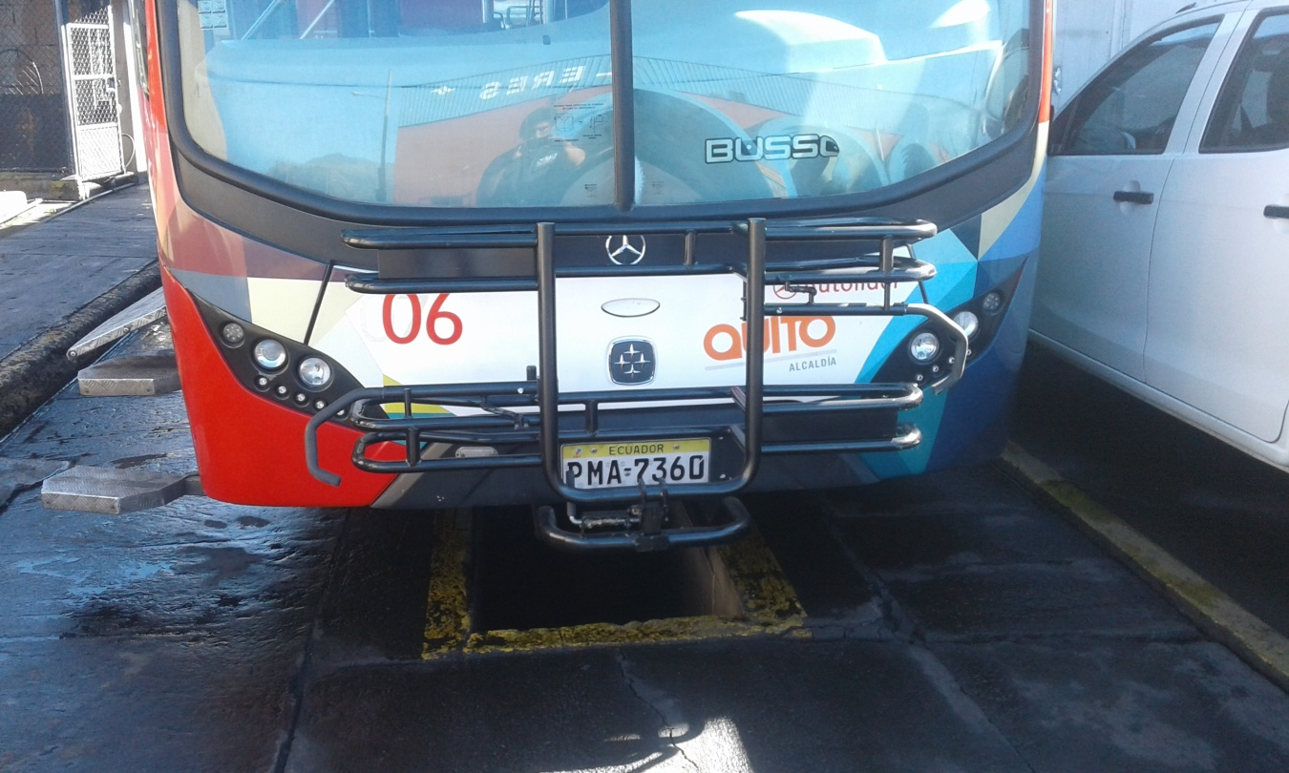
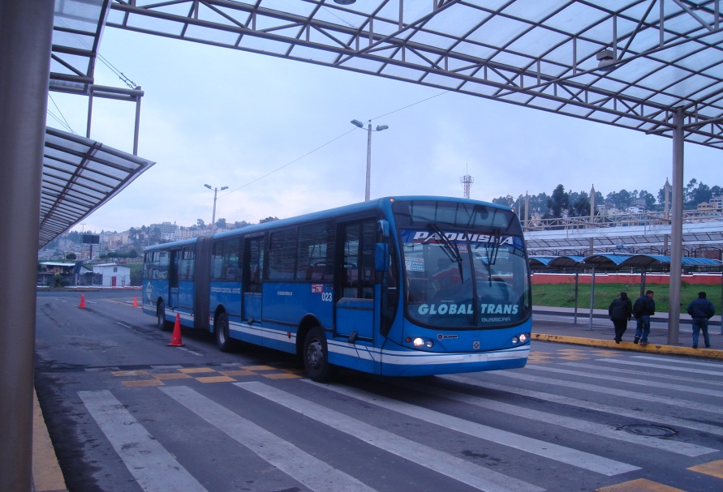
COMISIÓN DE MOVILIDAD
REUNIÓN 08-03-2017

Slide 2
1. PROPUESTA DE NUEVO MODELO DE GESTIÓN PARA EL
CORREDOR CENTRAL NORTE

Slide 3
ANTECEDENTES
Suscripción de contrato: 20 de mayo de 2005
Plazo: 12 años.
Notificación de terminación: 20 de mayo de 2016.
EMPRESAS PARTICIPANTES :
Transportes Carcelén TARQUI C.A. (Flota articulados:17)
Consorcio Empresarial de Transporte CONETRA (Flota articulados:21)
Consorcio GLOBALTRANS (Flota articulados: 32)
Colectivos de Transportes Urbanos Pichincha C.A. (Flota articulados: 3)
TESUR (Flota articulados: 1) Esta Operadora ya no es parte del corredor y retiró la unidad desde 2011.
El contrato de operación se suscribió aplicando los parámetros establecidos en las ordenanzas No. 3529 y 3512 bajo la figura de concesión del servicio con obligaciones para los Operadores y Municipalidad que nunca fueron cumplidas.

Slide 4
ANTECEDENTES
Suscripción de contrato: 20 de mayo de 2005
Plazo: 12 años.
Notificación de terminación: 20 de mayo de 2016.
EMPRESAS PARTICIPANTES :
Transportes Carcelén TARQUI C.A. (Flota articulados:17)
Consorcio Empresarial de Transporte CONETRA (Flota articulados:21)
Consorcio GLOBALTRANS (Flota articulados: 32)
Colectivos de Transportes Urbanos Pichincha C.A. (Flota articulados: 3)
TESUR (Flota articulados: 1) Esta Operadora ya no es parte del corredor y retiró la unidad desde 2011.
El contrato de operación se suscribió aplicando los parámetros establecidos en las ordenanzas No. 3529 y 3512 bajo la figura de concesión del servicio con obligaciones para los Operadores y Municipalidad que nunca fueron cumplidas.

Slide 5
PROBLEMAS ACTUALES
El mal estado de la flota troncal produce daños en vía que genera malestar al usuario y desfases en la operación. Durante el último año la demanda ha disminuido en un 1% debido al mal servicio.
Del total de la flota de 73 unidades, apenas el 68% se mantiene operativa, el resto se encuentra fuera de servicio por problemas de falta de repuestos y muchas de ellas será imposible recuperarlas.
Los incumplimientos de la Municipalidad sobre el cálculo de la tarifa técnica de equilibrio (a criterio de los operadores porque nunca se revisó el modelo de equilibrio financiero) ocasiona déficit financiero que no permite tener la flota troncal en óptimo estado.
Recaudación de alimentadores nunca se centralizó y eso ocasiona problemas con pasajeros que deben cancelar nuevamente otra tarifa. Este servicio opera como una ruta convencional.
El proyecto original que incluía 410 buses tipo y 84 articulados nunca se implementó en su totalidad,, lo que ocasionó que la flota se redistribuya en servicios convencionales nuevos y ya existentes.
En el año 2012, la EPMTPQ intervino las paradas del corredor central norte y disminuyó su tamaño, actualmente se encuentran en mal estado y no existe mantenimiento.
Los operadores fueron los responsables de contratar el sistema de recaudo, mismo que nunca operó en su totalidad y ocasionó un problema legal entre operadores y proveedor el sistema (TASKI) que obligó a la suscripción de un convenio por el cual la EPMTPQ administra los fondos provenientes del recaudo de la troncal. En la actualidad se realiza recaudo manual en paradas y buses con altos índices de evasión y fraude.
La troncal estaba prevista operar hasta el sector de Carcelén en carril compartido, sin embargo los operadores aduciendo que existía baja demanda abandonaron el servicio en el tramo Ofelia – Carcelén, dejando sin uso las 10 paradas.

Slide 6
RED DE SERVICIOS PROPUESTA
CIRCUITOS TRONCALES | FLOTA | INTERVALO (minutos) | MODALIDAD
Ofelia – Marín | 45 | 2 | Normal (se detiene en todas las paradas)
Ofelia – Seminario | 15 | 4,5 | Semiexpreso (se detiene en 5 paradas)
Flota troncal: 60 articulados

Slide 7
CONDICIONES NECESARIAS PARA DELEGACIÓN
Modalidad: Contrato de operación a una sola persona jurídica.
Base legal: Ordenanza No. 194 y la Ley Orgánica de Transporte Terrestre, Tránsito y Seguridad Vial.
El nuevo contrato busca corregir las deficiencias actuales tanto en servicio como en equilibrio financiero para el operador.
Incorporar nueva flota a la operación.
Centralización de la operación y el recaudo tanto en flota troncal como en alimentadores.
Administración y fiscalización del contrato a cargo de la EPMPTQ.
Mejorar la infraestructura de todo el corredor especialmente en paradas y estaciones.

Slide 8
MODELO FINANCIERO OPERACIONAL
Aplicación de tarifa técnica resultado de los siguientes factores:
Inversión de nueva flota durante los tres primeros años.
Riesgo de la demanda al operador.
Demanda anual: 76.802.985 viajes pago.
Incremento de demanda: 1%.
Incremento de costos anual: 1,33%.
Incremento de mano de obra anual: 2,3%.
Pago de financiamiento con 30% de apalancamiento.
Gastos complementarios a cargo de la Municipalidad
Inversión en infraestructura a cargo de la Municipalidad hasta el año 2018.
Se requiere generar una ordenanza para poder realizar el pago de la compensación por aplicación de tarifa menor que la técnica.

Slide 9
PRINCIPALES RESPONSABILIDADES

Slide 10
HOJA DE RUTA

Slide 11
AVANCES
No. | ACTIVIDAD | RESPONSABLE | FECHA | AVANCE
1 | Minuta de conformación de persona jurídica de operadores | Operadores | 15/02 - 21/02 | 0%
2 | Acuerdos para asignación de porcentajes de participación | Operadores | 24/02/2017 | 0%
3 | Inicio de revisión de modelo para centralización del recaudo y operación en buses alimentadores | Secretaría de Movilidad -Operadores - EPMTPQ | 22/02 - 29/02 | 0%
Los retrasos son atribuibles a los operadores, se deben a la falta de acuerdo en definir porcentajes de participación.
En caso de no haber acuerdo se deberá realizar una propuesta por parte de la Municipalidad para asignación de porcentajes o a su vez realizar un proceso de licitación para seleccionar al operador delegatario del corredor.
En caso de no tener suscrito un nuevo contrato de operación hasta el 21 de mayo de 2017 se deberá establecer una operación temporal a través de la EPMPTQ con flota troncal contratada de los operadores y flota propia.

Slide 12
2. TASAS DE OCUPACIÓN POR METRO CUADRADO
CORREDOR CENTRAL TROLEBÚS
HORA PICO
Flota Trolebús
Sectores | Máximo de Pasajeros en el Sector | Pasajeros Sentados | Pasajeros de Pie | índice de Ocupación (Pasajeros de Pie/ Metro Cuadrado) | Distancia en km | Velocidad por Sector | Tiempo
El Recreo-Santo Domingo | 142 | 47 | 95 | 5,2 | 3,46 | 14,8 | 14
Santo Domingo- Santa Clara | 158 | 47 | 111 | 6,1 | 3,23 | 12,9 | 15
Santa Clara- El Florón | 159 | 47 | 112 | 6,2 | 1,97 | 16,9 | 7
El Florón- Estación Norte | 94 | 47 | 47 | 2,6 | 2,39 | 17,9 | 8
Totales |  |  |  |  | 11,05 | 15,1 | 44
HORA VALLE
Flota Trolebús
Sectores | Máximo de Pasajeros en el Sector | Pasajeros Sentados | Pasajeros de Pie | índice de Ocupación | Distancia en km | Velocidad por Sector | Tiempo
El Recreo-Santo Domingo | 160 | 47 | 113 | 6,2 | 3,5 | 16,0 | 13
Santa Clara- Plaza del Teatro | 157 | 47 | 110 | 6,0 | 3,2 | 12,9 | 15
Colón- El Florón | 132 | 47 | 85 | 4,7 | 2,0 | 14,8 | 8
Carolina- Estación Norte | 84 | 47 | 37 | 2,0 | 2,4 | 20,5 | 7
Totales |  |  |  |  | 11,1 | 15,4 | 43

Slide 13
2. TASAS DE OCUPACIÓN POR METRO CUADRADO
CORREDOR CENTRAL TROLEBÚS
HORA PICO
Flota Biarticulada
Sectores | Máximo de Pasajeros en el Sector | Pasajeros Sentados | Pasajeros de Pie | índice de Ocupación (Pasajeros de Pie/ Metro Cuadrado) | Distancia en km | Velocidad por Sector | Tiempo
El Recreo-Santo Domingo | 201 | 50 | 151 | 5,4 | 3,5 | 18,9 | 11
Santo Domingo- Santa Clara | 175 | 50 | 125 | 4,5 | 3,2 | 14,9 | 13
Santa Clara- El Florón | 162 | 50 | 112 | 4,0 | 2,0 | 16,9 | 7
El Florón- Estación Norte | 118 | 50 | 68 | 2,4 | 2,4 | 14,3 | 10
Totales |  |  |  |  | 11,1 | 16,2 | 41
HORA VALLE

Slide 14
2. TASAS DE OCUPACIÓN POR METRO CUADRADO
CORREDOR ORIENTAL
HORA PICO SENTIDO SUR – NORTE E3
MBO 500
Sectores | Máximo de Pasajeros en el Sector | Pasajeros Sentados | Pasajeros de Pie | índice de Ocupación (Pasajeros de Pie/ Metro Cuadrado) | Distancia en km | Velocidad por Sector | Tiempo
Playón Marín- Casa de la Cultura | 146 | 36 | 110 | 5,5 | 3,0 | 17,9 | 10
Casa de la Cultura- La Paz | 172 | 36 | 136 | 6,8 | 2,1 | 12,6 | 10
La Paz- Naciones Unidas | 159 | 36 | 123 | 6,2 | 2,1 | 15,5 | 8
Naciones Unidas- Terminal Río Coca | 91 | 36 | 55 | 2,8 | 2,1 | 16,0 | 8
Totales |  |  |  |  | 9,3 | 15,5 | 36
HORA VALLE SENTIDO SUR - NORTE E3
B10M
Sectores | Máximo de Pasajeros en el Sector | Pasajeros Sentados | Pasajeros de Pie | Índice de Ocupación (Pasajeros de Pie/ Metro Cuadrado) | Distancia en km | Velocidad por Sector | Tiempo
Playón Marín- Casa de la Cultura | 138 | 42 | 96 | 5,6 | 3,0 | 13,8 | 13
Casa de la Cultura- La Paz | 151 | 42 | 109 | 6,4 | 2,1 | 18,0 | 7
La Paz- Naciones Unidas | 141 | 42 | 99 | 5,8 | 2,1 | 17,7 | 7
Naciones Unidas- Terminal Río Coca | 108 | 42 | 66 | 3,9 | 2,1 | 16,0 | 8
Totales |  |  |  |  | 9,3 | 15,9 | 35

Slide 15
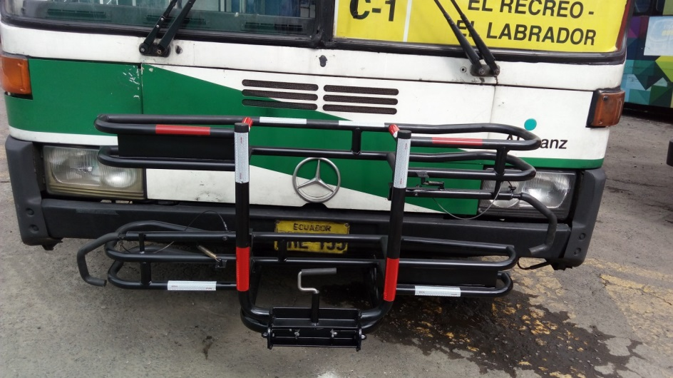
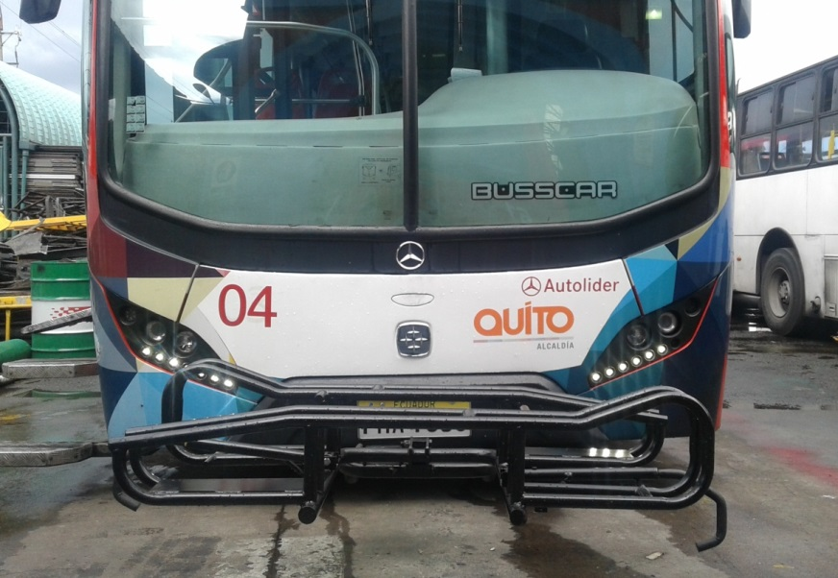
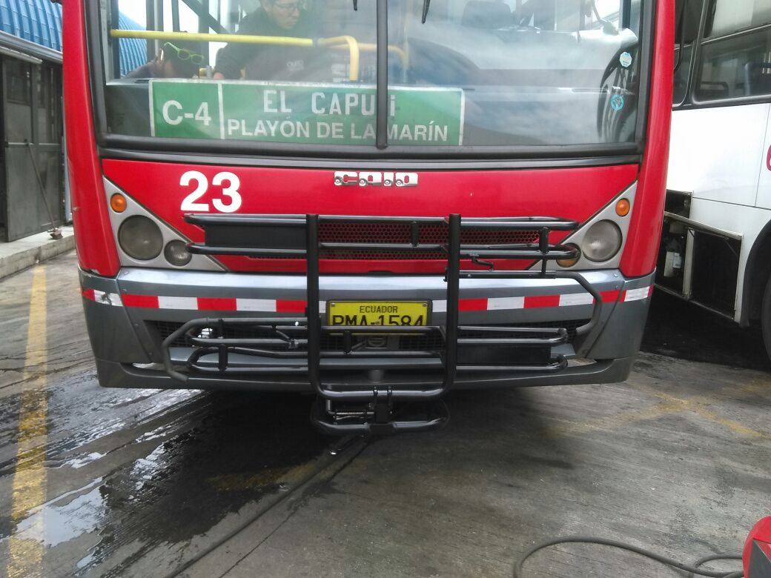
3. INFORME SOBRE PORTABILIDAD DE BICICLETAS EN EL SISTEMA
Se buscó el diseño más adecuado de portabicicletas para la flota de buses articulados.
Capacidad: 2 bicicletas.
Se instaló en 50 unidades:
25 trolebuses
13 Volvo B12M
12 Mercedes O500M

Slide 16
3. PORTABICICLETAS – NORMAS DE USO
Aplica para traslados de estación a estación en el circuito uno del corredor central (Recreo – La Y) y E3 del corredor oriental (Río Coca – Marín Valle), el horario de uso del portabicicletas es durante toda la jornada de operación de los circuitos antes mencionados.
No se pueden embarcar o desembarcar bicicletas en paradas intermedias por temas de seguridad y los tiempos que involucran estas maniobras.
El uso de los portabicicletas no tiene costo adicional.
Para hacer uso de este servicio se debe proceder de la siguiente manera:
  Ingrese a una de las estaciones autorizadas (Recreo, La Y o Río Coca) con su bicicleta.
  Diríjase a la oficina de Servicio al Cliente y solicite ayuda del personal para ubicar la bicicleta en la unidad.
  Para evitar cualquier novedad en el trayecto es recomendable que el propietario de la bicicleta lleve su propio mecanismo para asegurar la bicicleta al portabicicletas instalado en la parte delantera de la unidad.
  El sitio de embarque de las bicicletas está ubicado en la parte posterior de los andenes, es decir en el lugar donde las unidades realizan los desembarques de usuarios al llegar a las estaciones.
  Una vez que la bicicleta se encuentre instalada en el portabicicletas el propietario de la misma puede subir a la unidad.
  Al arribar a la estación de destino, el propietario deberá solicitar ayuda al conductor de la unidad para poder sacarla del portabicicletas.

Slide 17
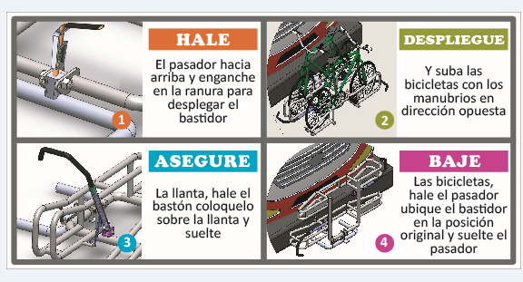
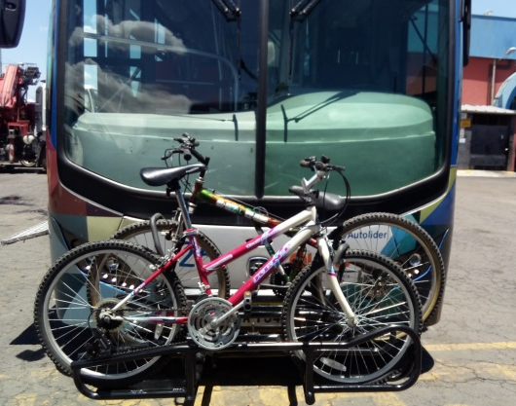
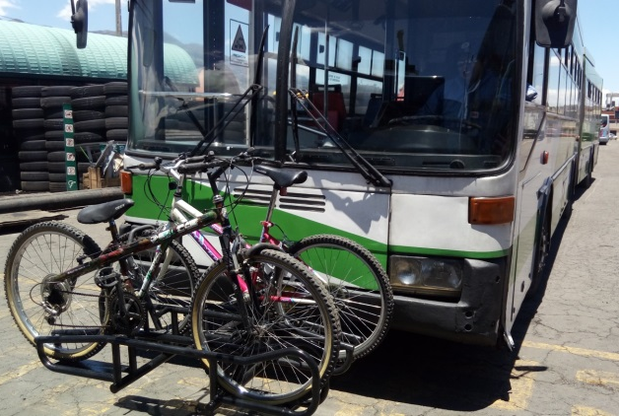
3. MANUAL DE USO

Slide 18
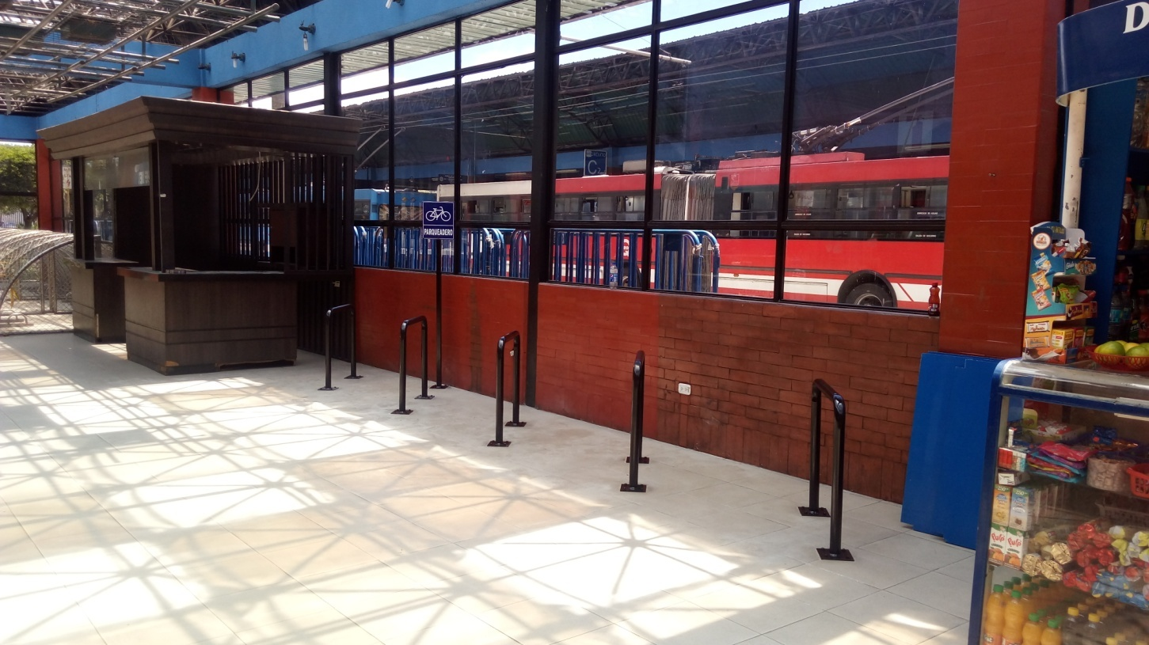
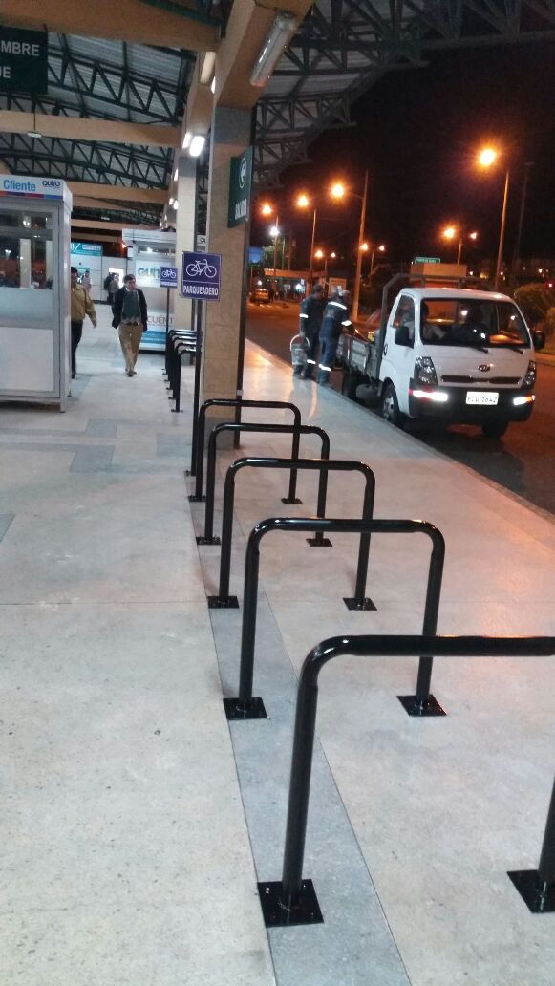
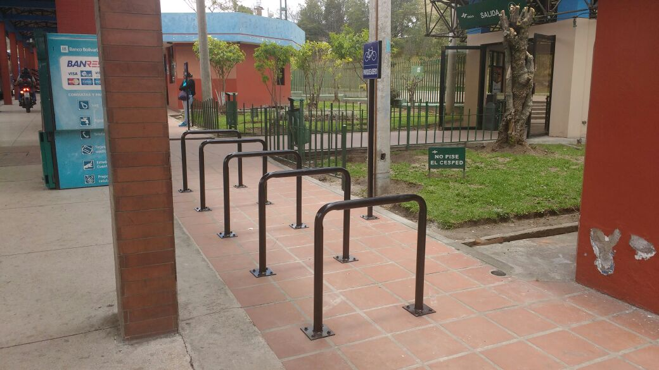
3. PARQUEADEROS DE BICICLETAS
En las estaciones existen sitios de parqueadero de bicicletas y de esta manera se logra la intermodalidad. Se tienen parqueaderos en los siguientes sitios: Estación Recreo, Estación La Y, Estación Morán Valverde, Estación Río Coca, Estación Quitumbe, Parada Villa Flora, Estación Marín Central y Marín Valle.

